Slide 1
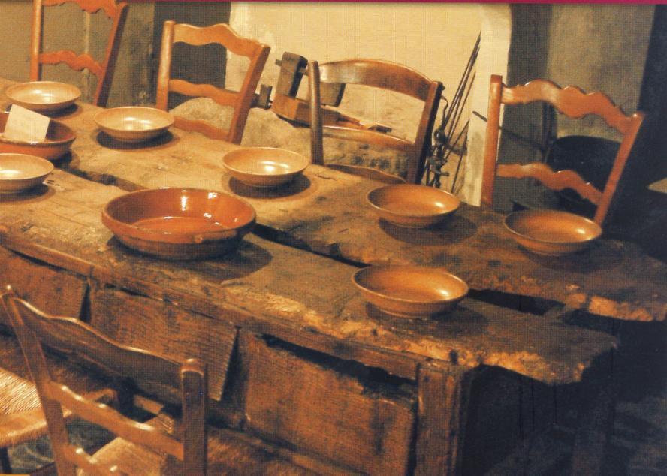
EN TORNO A LA MISMA MESA
La vocación de los laicos maristas de Champagnat

Slide 2
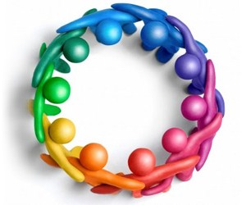
Capítulo 3
VIDA COMPARTIDA
“QUE TODOS
SEAN UNO”
(Jn 20,17)

Slide 3
DIOS
es COMUNIÓN
en la PLURALIDAD.
LA IGLESIA
llamada a crear UNIDAD
en la DIVERSIDAD.
LOS LAICOS MARISTAS
invitados a multiplicar
“EL ESPÍRITU DE FAMILIA”

Slide 4
COMO MARÍA
Un modo de relacionarse
Impregna
toda
nuestra
VIDA y MISIÓN
COMO MARCELINO
Nuestro gran
Signo
profético.
EL ESPÍRITU
DE FAMILIA
Se explicita en las
PEQUEÑAS VIRTUDES

Slide 5
MATRIMONIO
Transparencia de Dios Amor
siempre fiel en medio del mundo
LA FAMILIA
primer lugar
de comunión
La soltería,
al servicio
de la
comunión,
es opción
de vida
plena
Nuevas
formas de familia:
que sean hogares
cristianos
Familias abiertas que multiplican
la vida en los hijos, la misión y la
cercanía a los necesitados

Slide 6
Somos una
familia carismática
LA MESA
DE LA VALLA
nos recuerda…
La comunión de Hermanos y Laicos complementa y enriquece
Constructores de comunión en la Iglesia y en el mundo
Necesitamos momentos y espacios de comunicación profunda

Slide 7
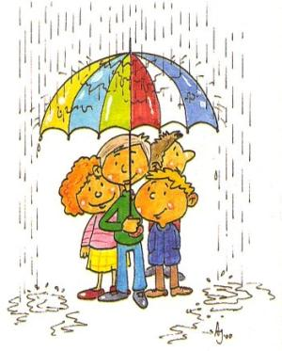
Del compartir nace la comunidad
y las redes de comunión
Diversas formas de expresión de esta vida en común:
√ El movimiento Champagnat de la Familia Marista
√ Comunidades de Vida de hermanos y laicos
√ Otros grupos de laicos maristas
√ Nuevas estructuras que hagan más
visible la comunión de hermanos y
laicos en la misión.

Slide 8
Gracias
Fin

